Slide 1

Résolution par z3 SMT
FABIEN DECAILLON
THIBAULT LENDAIS
NICOLAS SURDEL
Tchetchoua mAEVA

Slide 2


Définitions
Z3 est un solveur de théorème proposé par Microsoft Research.
SMT = Satisfiabilité Modulo des Théories
Satisfaire n’importe quel raisonnement logique
Théories : nombres réels, arithmétiques linéaires etc…

Slide 3
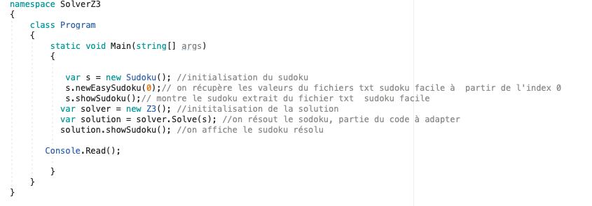
Résolution de sudoku avec z3

Slide 4
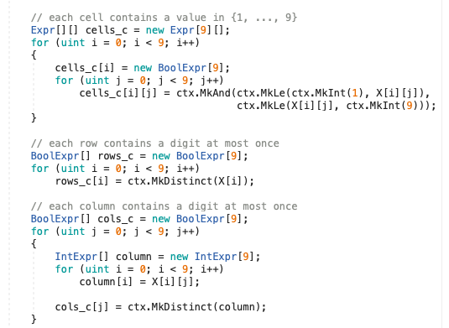
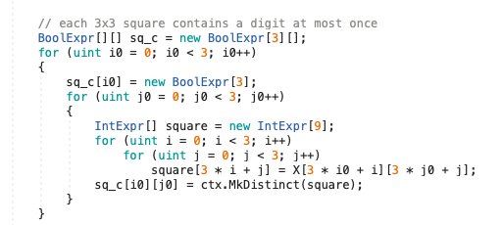
Résolution du sudoku avec z3

Slide 5
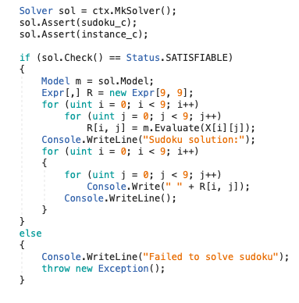
Présentation de la solution

Slide 6
Github

